Slide 1

«ПОКЛОНИМСЯ ВЕЛИКИМ ТЕМ ГОДАМ...»
МИНИСТЕРСТВО ОБРАЗОВАНИЯ И НАУКИ РЕСПУБЛИКИ БУРЯТИЯ
ГАУ ДПО РБ «БУРЯТСКИЙ РЕСПУБЛИКАНСКИЙ ИНСТИТУТ ОБРАЗОВАТЕЛЬНОЙ ПОЛИТИКИ»

Slide 2

Великая Отечественная война длилась долгих 1418 дней и ночей

Slide 3
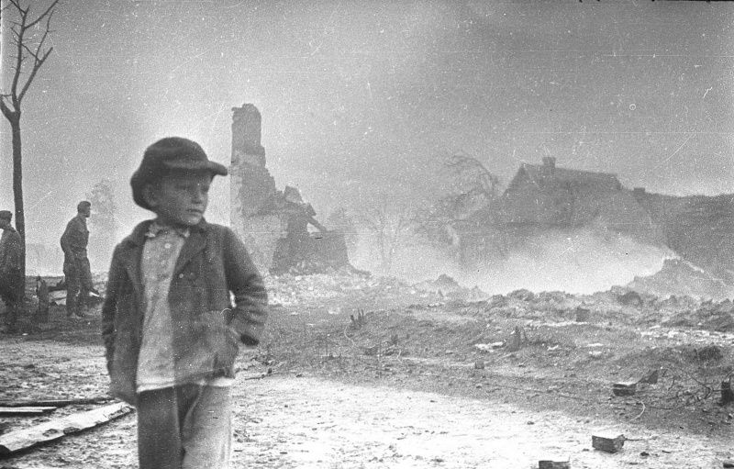

Slide 4
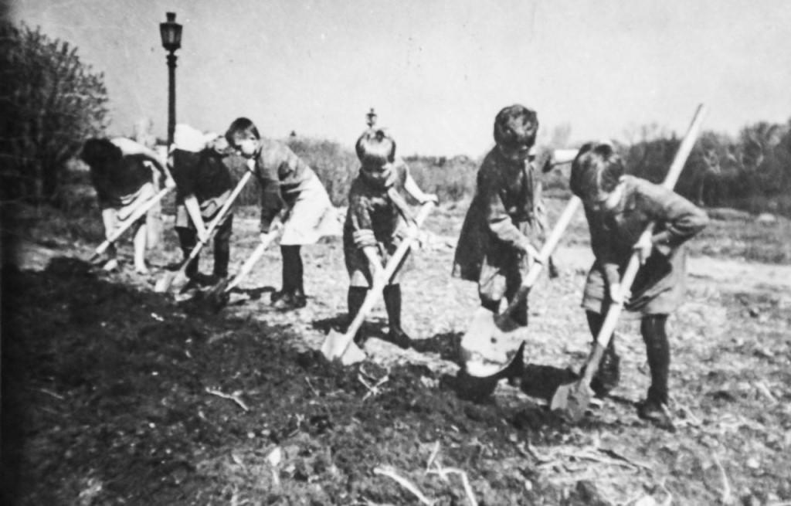
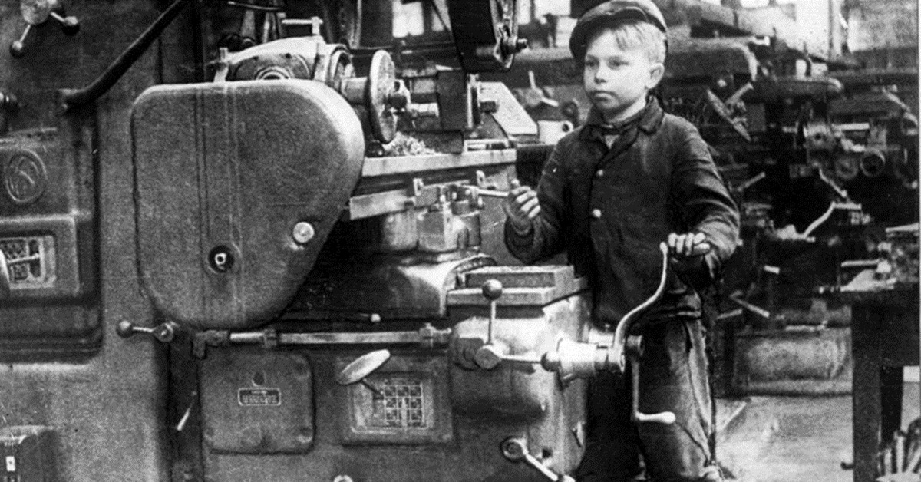
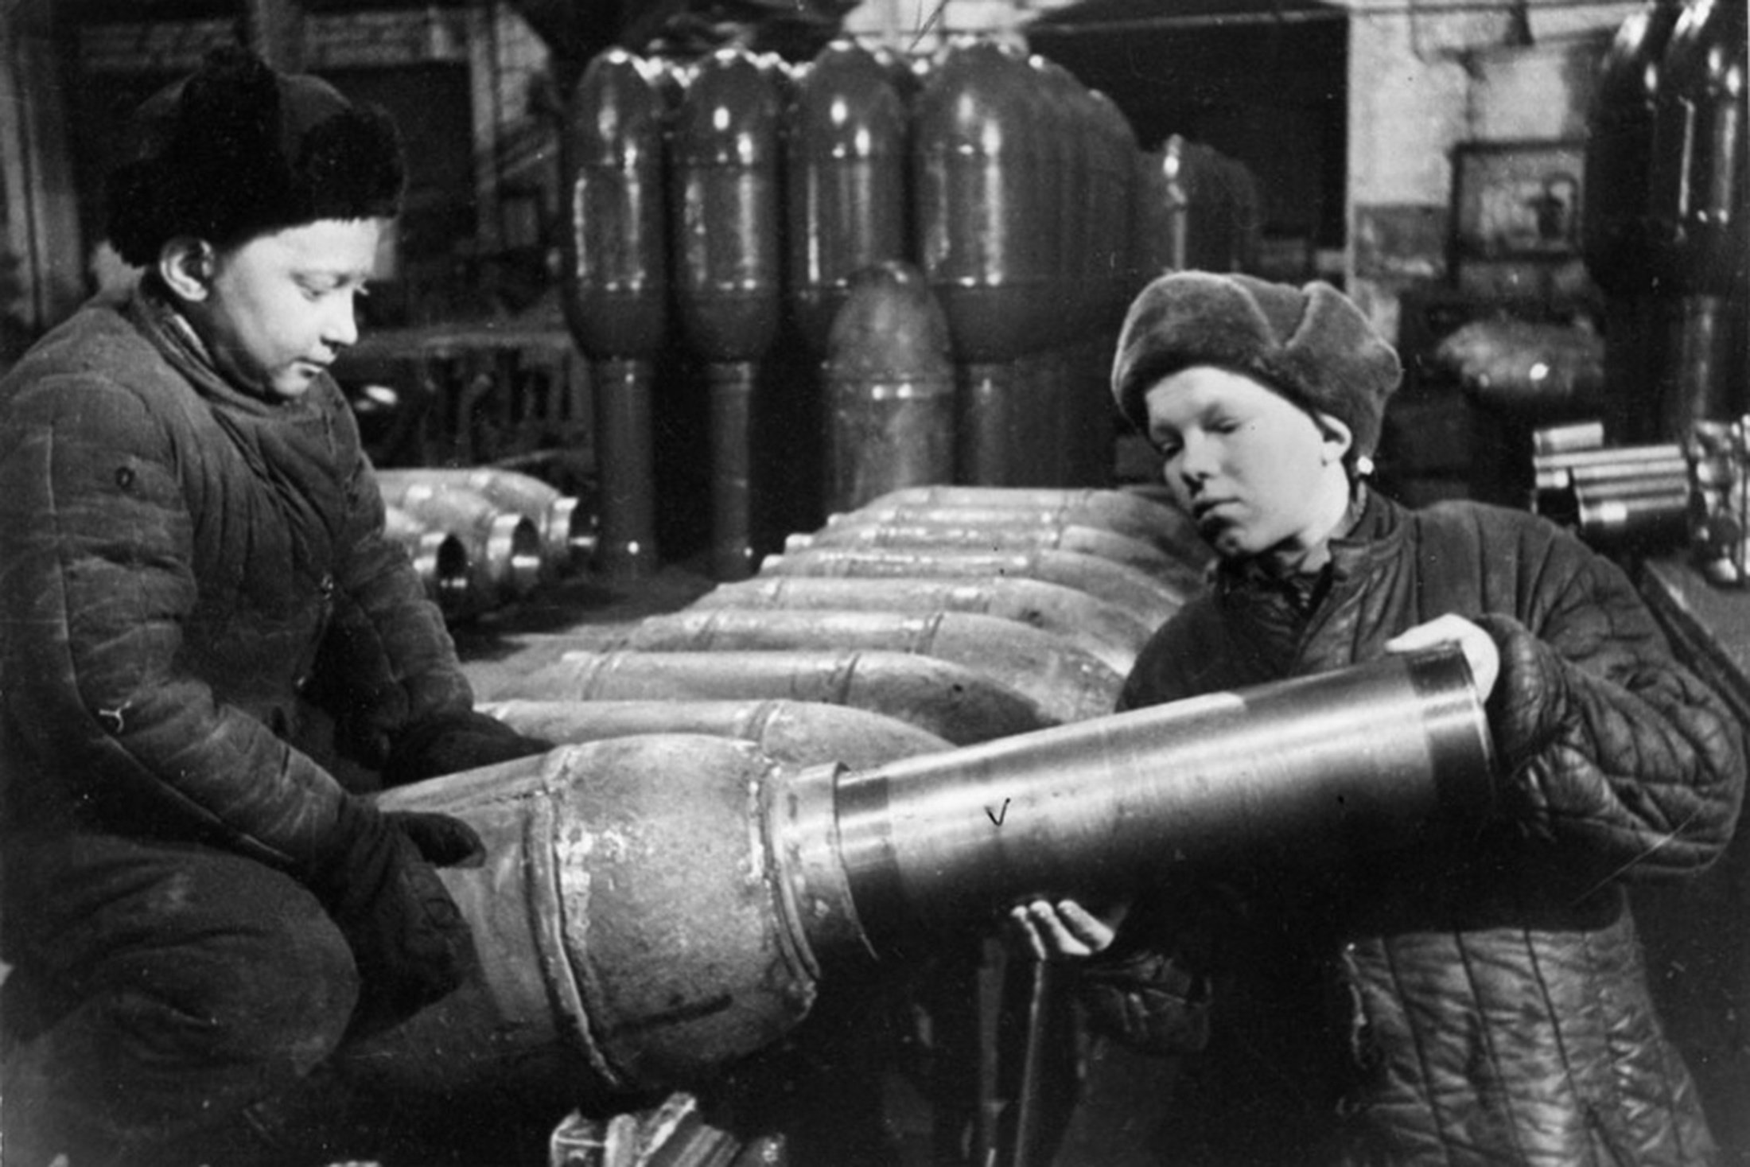
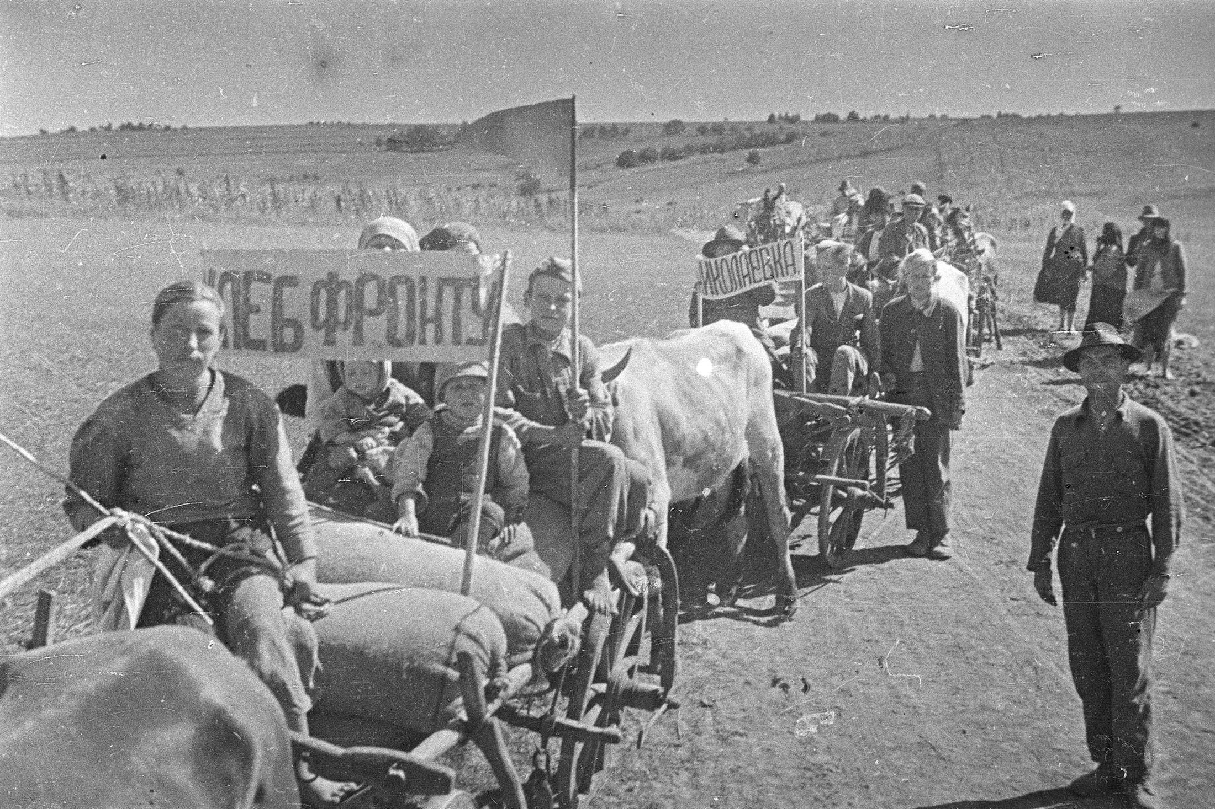

Slide 5
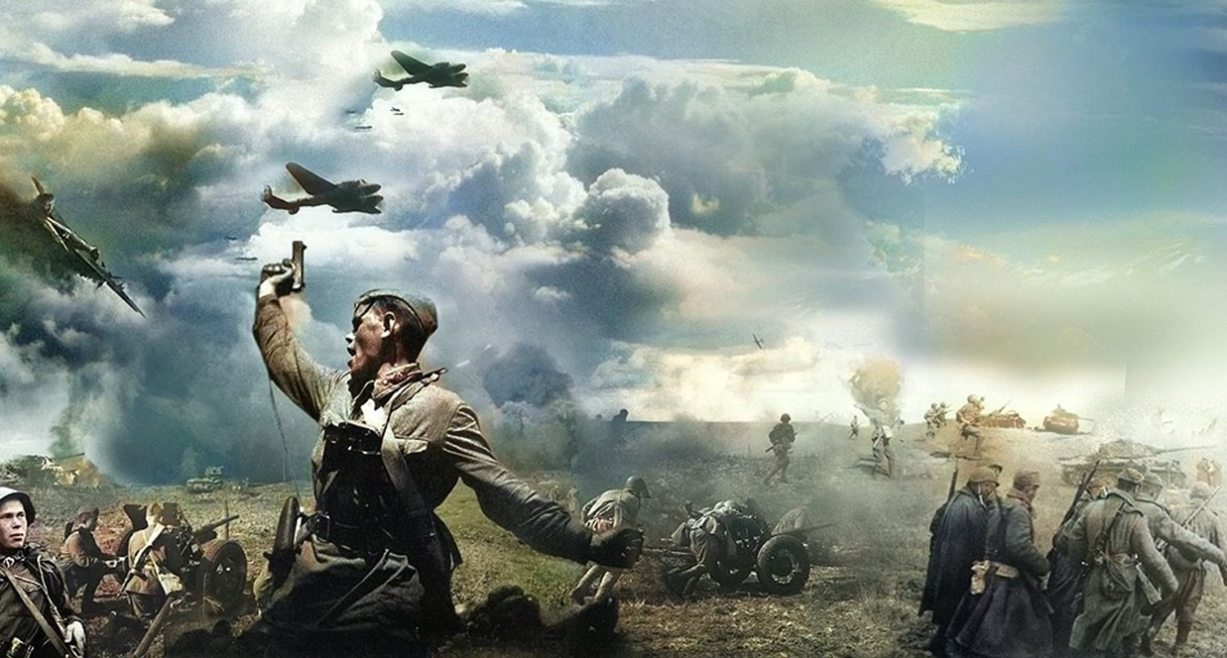

Slide 6
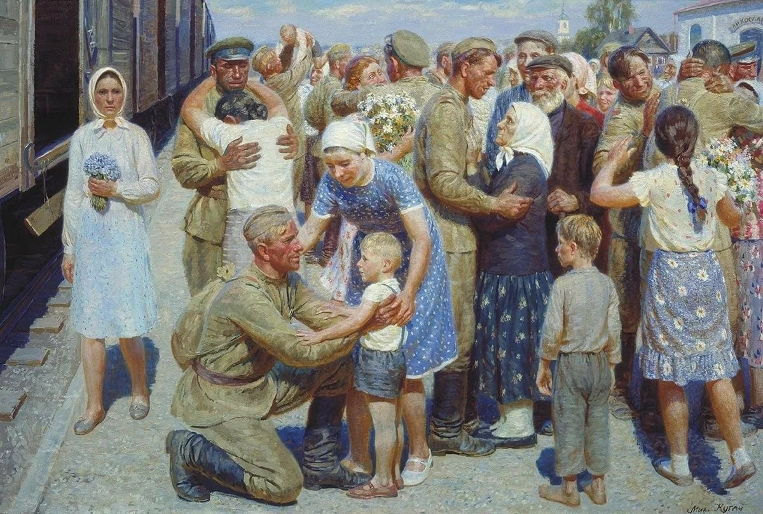

Slide 7
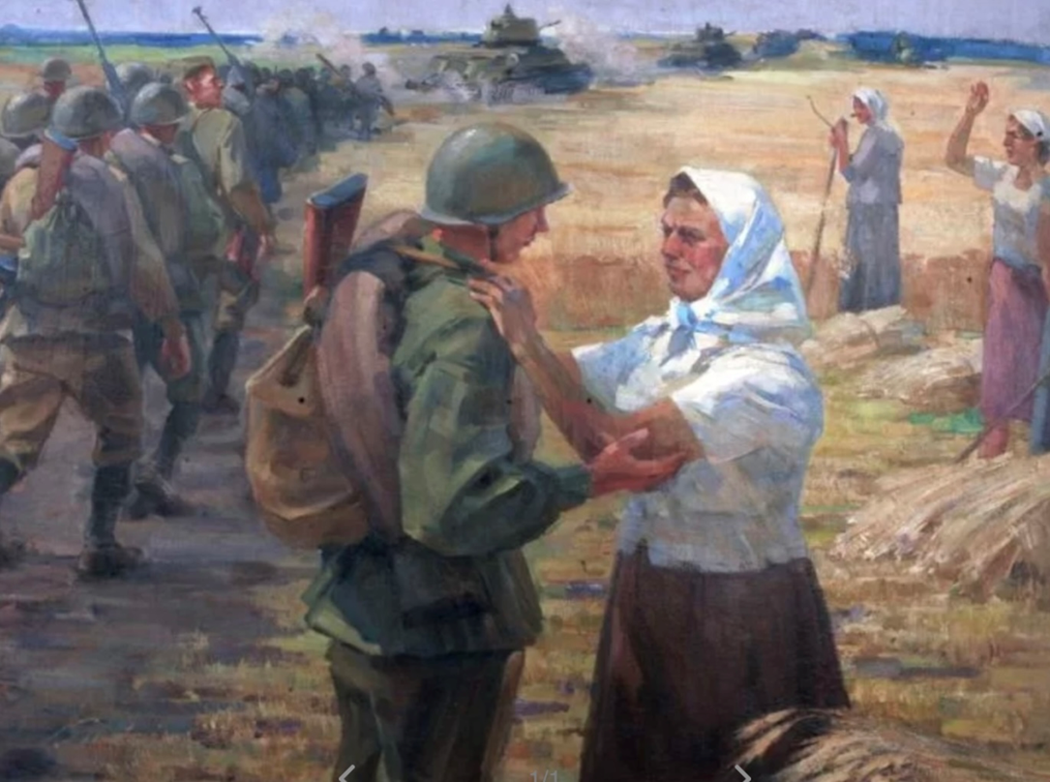

Slide 8
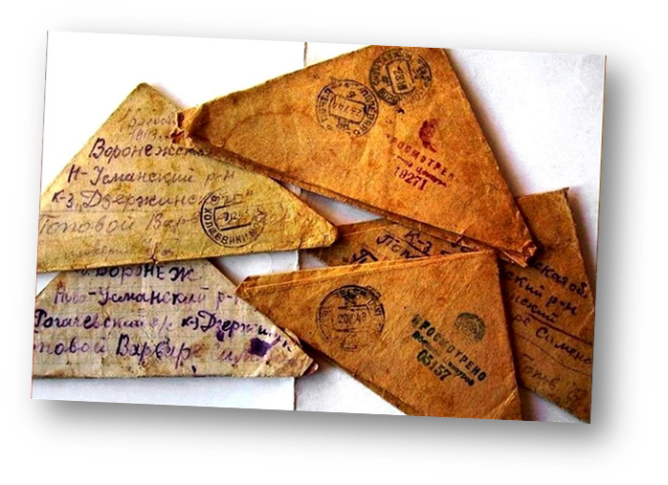
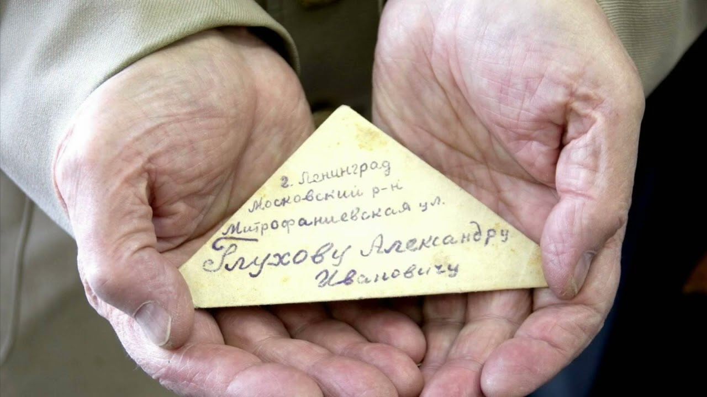
Фронтовые письма - треугольники

Slide 9
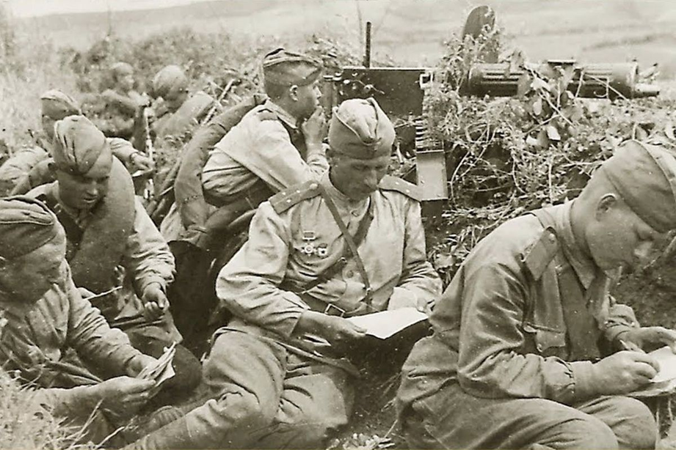

Slide 10
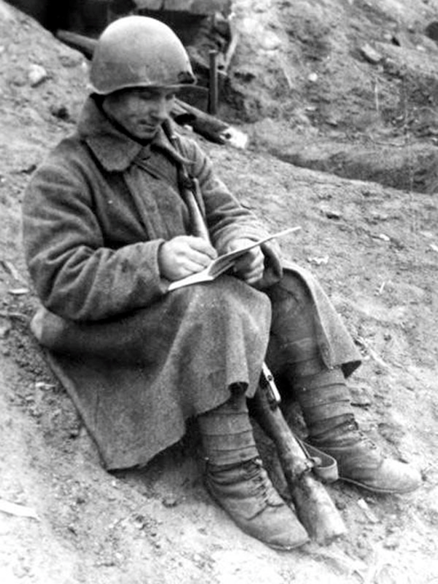
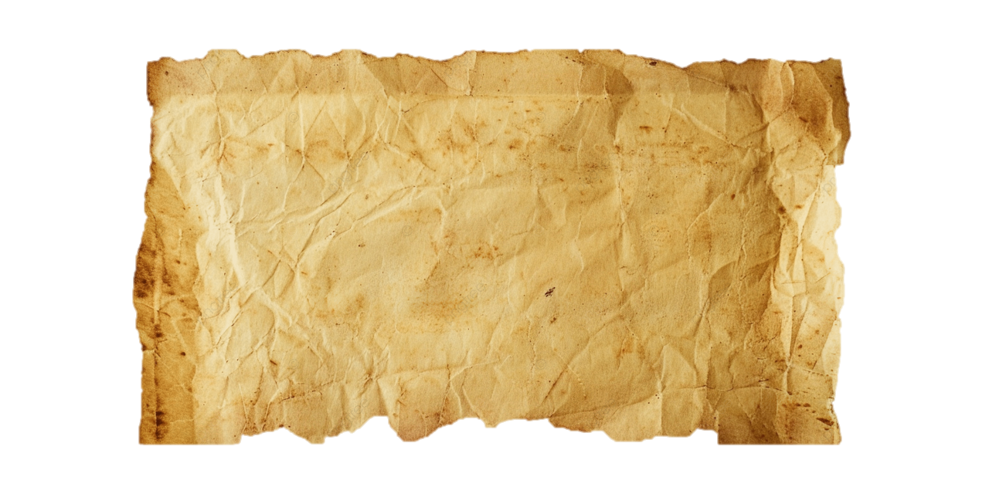
«Здравствуй, мама!
Жив я пока. Вчера был бой.
Мой товарищ Саша закрыл своей грудью амбразуру вражеского дота. Я иду дальше. Знаю, что бьём мы фашистов. Вы не плачьте. Скоро Победа будет за нами. Целую. Твой сын Алексей. 1943 год»

Slide 11
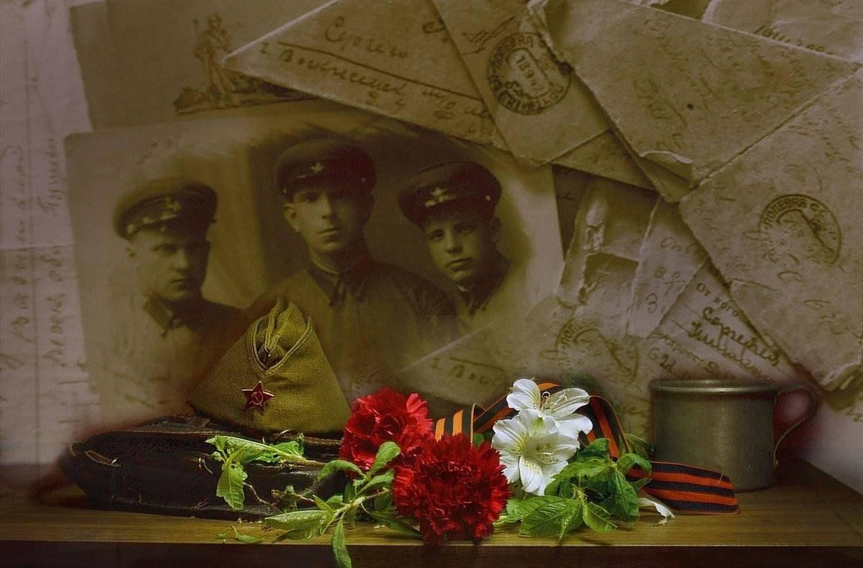
Война унесла 27 миллионов жизней наших соотечественников.

Slide 12
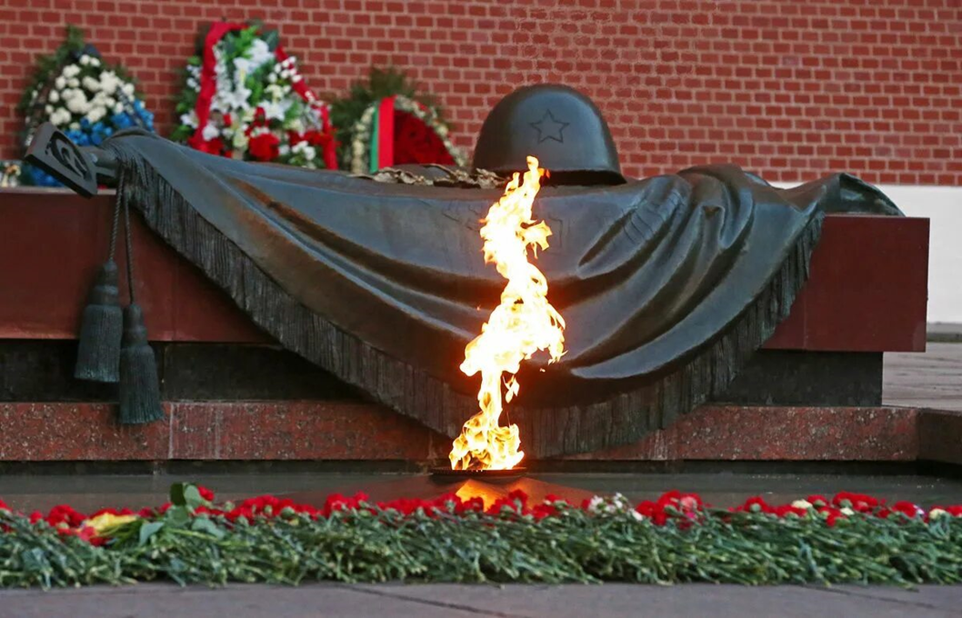

Slide 13
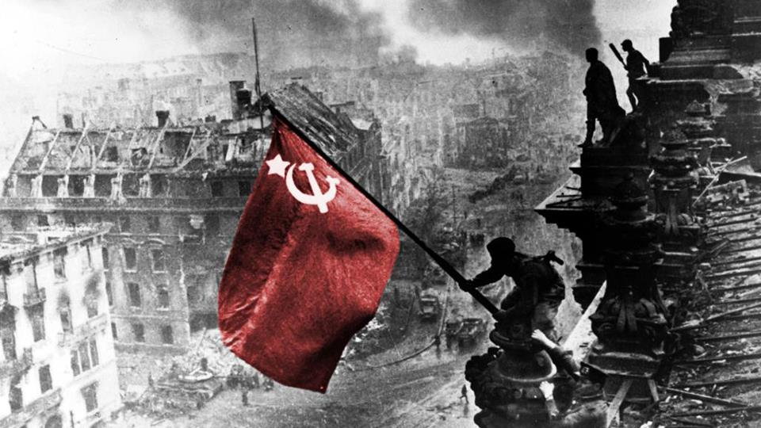

Slide 14
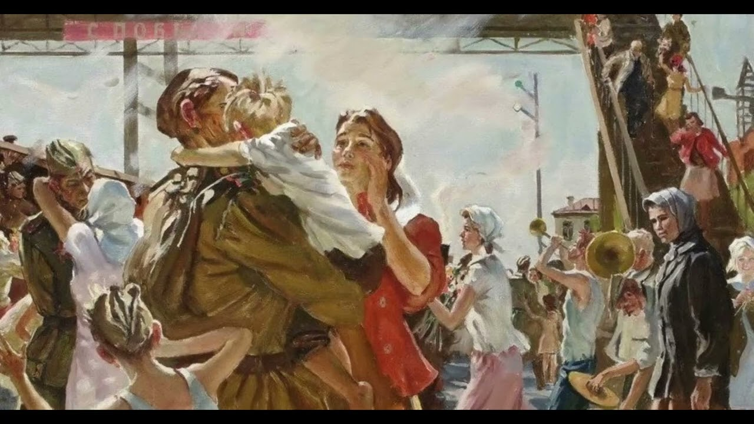

Slide 15
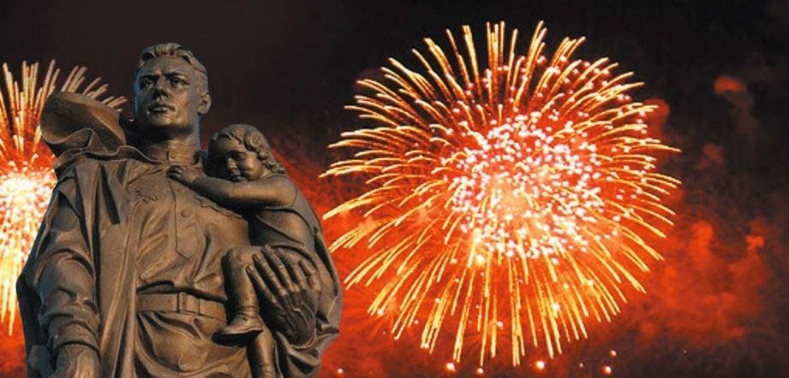
С Днём Великой Победы!

